Slide 1

ΧΡΗΣΗ TEMPLETES C++

Slide 2
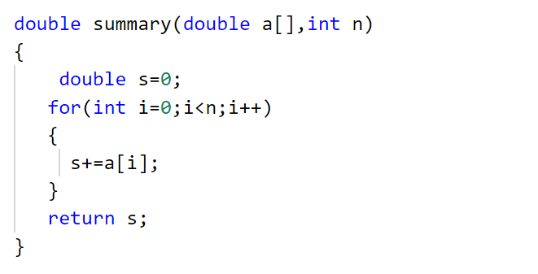
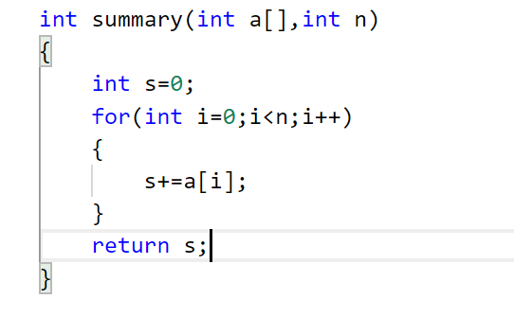
1.Χρήση templates
Τα πρότυπα επιτρέπουν την περιγραφή λειτουργιών που μπορούν να εφαρμοστούν σε πολλαπλούς τύπους δεδομένων.
• Γενερικός προγραμματισμός (generic programming)
• Επαναχρησιμοποίηση κώδικα.
• Οι συναρτήσεις της C++ λειτουργούν με συγκεκριμένους τύπους δεδομένων. Συχνά προκύπτει η ανάγκη του να γράψουμε διαφορετικές συναρτήσεις για να πραγματοποιηθεί η ίδια λειτουργία με διαφορετικούς τύπους δεδομένων.

Slide 3
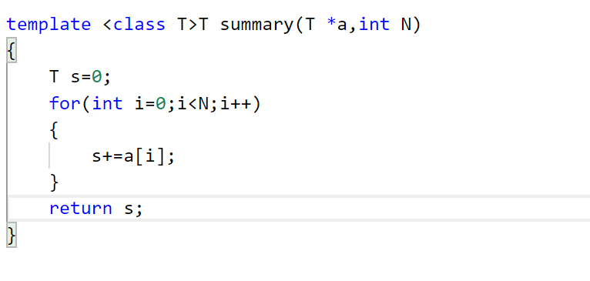
1.Χρήση templates
Με την βοήθεια των προτύπων μπορώ να υλοποιήσω μια συνάρτηση η οποία μπορεί να λειτουργεί για πολλαπλούς τύπους δεδομένων.
Ένα πρότυπο συνάρτησης δεν αποτελεί μια πλήρως ορισμένη συνάρτηση για το μεταγλωττιστή, καθώς ο μεταγλωττιστής χρειάζεται να γνωρίζει τον πραγματικό τύπο δεδομένων για να δημιουργήσει τον αντίστοιχο κώδικα. Συχνά, πρότυπα συναρτήσεων τοποθετούνται σε αρχεία επικεφαλίδων (.h ή .hpp) για να συμπεριληφθούν σε προγράμματα που χρησιμοποιούν τη συνάρτηση. Ο μεταγλωττιστής δημιουργεί τον κώδικα της συνάρτησης με βάση την πραγματική χρήση του προτύπου συνάρτησης.
<Typename T>

Slide 4
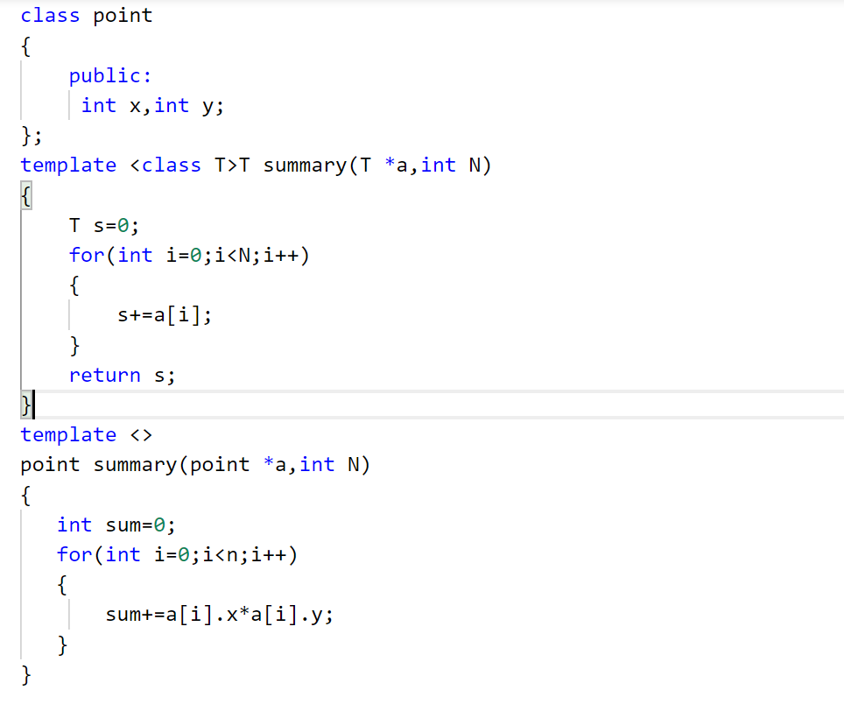
1.Χρήση templates
Μπορεί οποιοσδήποτε τύπος ορισμένος από το χρήστη να χρησιμοποιηθεί με ένα πρότυπο συνάρτησης; Όχι πάντα, μόνο οι τύποι δεδομένων που υποστηρίζουν όλες τις λειτουργίες που χρησιμοποιούνται στη συνάρτηση.Για συγκεκριμένους τύπους δεδομένων μπορώ να πραγματοποιήσω template specialazation,ορισμό της συνάρτησης για ένα συγκεκριμένο τύπο δεδομένων.

Slide 5
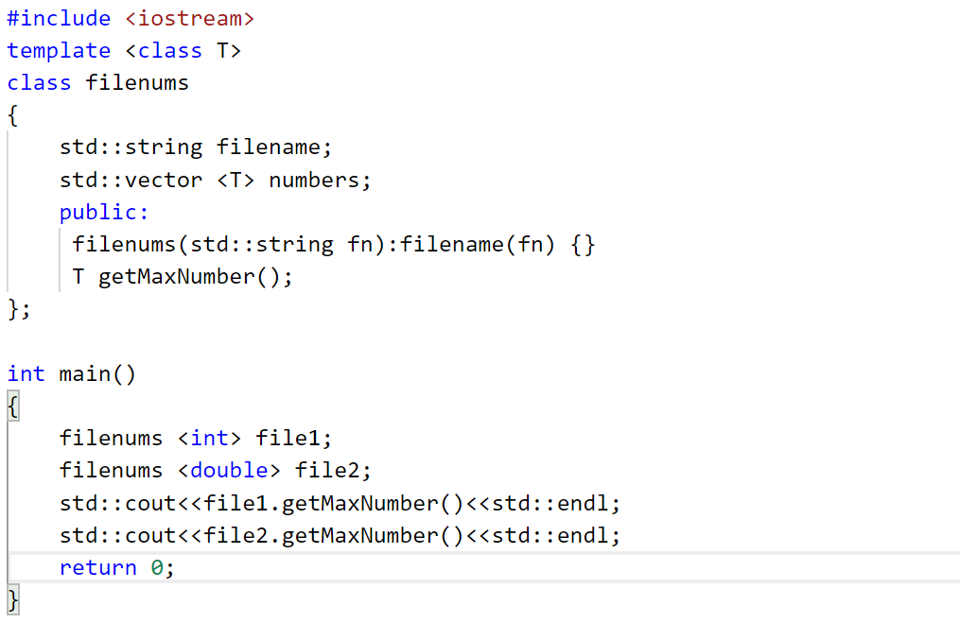
2.Χρήση class Templates
Τα πρότυπα σε μία κλάση μου επιτρέπουν να κατασκευάσω μία κλάση που θα έχω πεδία με διαφορετικούς τύπους δεδομένων.

Slide 6
3.ΑΣΚΗΣΕΙΣ
Κατασκευάστε μια templated συνάρτηση που να δέχεται ένα διάνυσμα std::vector και να επιστρέφει τις δύο μεγαλύτερες τιμές του διανύσματος.Να κληθεί η συνάρτηση:
1. Για ένα διάνυσμα ακεραίων.
2. Για ένα διάνυσμα με αντικείμενα student (σπουδαστής) όπου κάθε student διαθέτει το πεδίο name (όνομα) και το πεδίο grade (βαθμός). Η σύγκριση των σπουδαστών να γίνει με υπερφόρτωση του τελεστή >. B. Να εμφανιστούν τα αποτελέσματα. Για την περίπτωση των αντικειμένων student να υπερφορτωθεί ο τελεστής <<.
A. Κατασκευάστε μια templated συνάρτηση που να δέχεται ένα διάνυσμα std::vector και να επιστρέφει πόσες φορές υπάρχει σε αυτό η μικρότερη τιμή.Να κληθεί η συνάρτηση: 1. Για ένα διάνυσμα ακεραίων. 2. Για ένα διάνυσμα με αντικείμενα player (παίκτης) όπου κάθε player διαθέτει το πεδίο name (όνομα) και το πεδίο time_played (δευτερόλεπτα που ο παίκτης συμμετείχε στον αγώνα). Η σύγκριση των παικτών να γίνει με υπερφόρτωση του τελεστή < και του τελεστή == και να αφορά μόνο το πεδίο time_played. B. Να εμφανιστούν τα αποτελέσματα. Για την περίπτωση των αντικειμένων player να πραγματοποιηθεί μετατροπή αντικειμένου σε λεκτικό1 και να εμφανιστούν όλα τα περιεχόμενα του διανύσματος.

Slide 7
3.ΑΣΚΗΣΕΙΣ
Κατασκευάστε μια templated συνάρτηση που να δέχεται ένα διάνυσμα και ένα στοιχείο και να επιστρέφει πόσες φορές υπάρχει το στοιχείο μέσα στο διάνυσμα. Να κληθεί η συνάρτηση:
1. Για ένα διάνυσμα ακεραίων.
2. Για ένα διάνυσμα πραγματικών.
3. Για ένα διάνυσμα με εγγραφές σημείων (struct Point) όπου κάθε σημείο προσδιορίζεται από 2 ακέραιες τιμές.
Να υλοποιηθεί μία κλάση number που θα έχει σαν μέλη δεδομένα έναν δείκτη και μία ακέραια μεταβλητή.Να υλοποιηθεί:
Constructor που θα δέχεται σαν όρισμα έναν αριθμό και θα αρχικοποιεί το n.Θα δεσμεύει για τον δείκτη n θέσεις μνήμης.
Συνάρτηση που θα επιστρέφει το άθροισμα του πίνακα.
Συνάρτηση μέλος που θα επιστρέφει τον παράγοντα cv,ο οποίος προκύπτει από αφαίρεση κάθε στοιχείου με τον μέσο όρο και εύρεση της ρίζας του αποτελέσματος αυτού διαιρεμένο με το μέγεθος του πίνακα.
Υπερφόρτωση <<,για εμφάνιση των συνολικών στοιχείων
Κύρια Συνάρτηση για 10 ακέραια δεδομένα και 10 δεκαδικά δεδομένα και εμφάνιση στοιχείων των συναρτήσεων.

